Slide 1

СИСТЕМИ ЗА КОНТРОЛ НА ВЕРСИИТЕ
Част I
РОБОТИКА
инж. Венцилав Начев

Slide 2

Съдържание
Какво ще рече „Контрол на версиите“ и „Управление на софтуерни конфигурации“ (SCM)
Цикъл на софтуерната разработка
Ползи от системите за контрол на версии
Принцип на действие и основни понятия

Slide 3
Software Configuration Management (SCM)
Контрол на версиите (Version Control) ≈ Управление на софтуерни конфигурации ( Software Configuration Management / SCM )
Една от дисциплините в софтуерното инженерство
Съдържа техники, практики и инструменти за работа със споделени файлове и програмен код
Има механизми за управление, контрол и проследяване на промените
Дефинира процеса на управление на промените
Описва какво се е случило в проекта с течение на времето
Разрешава конфликтите, възникнали при промените

Slide 4
SCM и цикълът на софтуерна разработка
Публикуване (Release)
Финален продукт
Анализ (Analysis)
Тестване (Testing)
Текст Скриптове Данни
Изисквания
SCM
Build скриптове, Финален продукт
Комплектоване (Build)
Модели
Проектиране (Design)
Програмен код
Изграждане (Implementation)

Slide 5
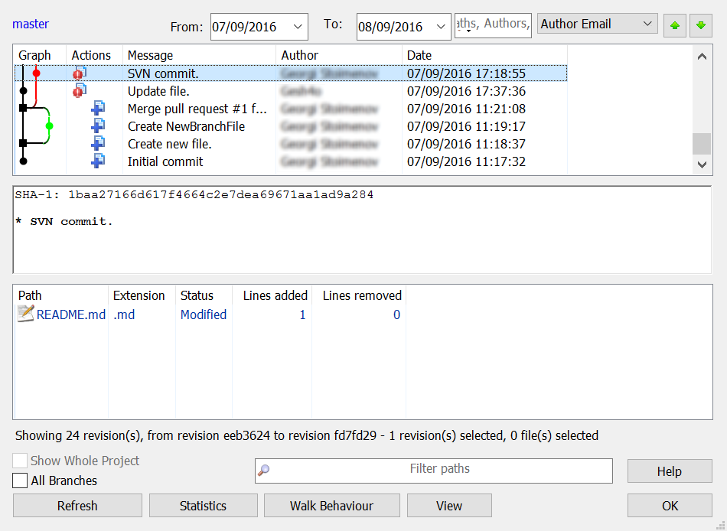
История на промените (Change Log)
Системите за контрол на версиите съхраняват пълна история на промените (change log)
Кой?
Защо?
Кога?

Slide 6

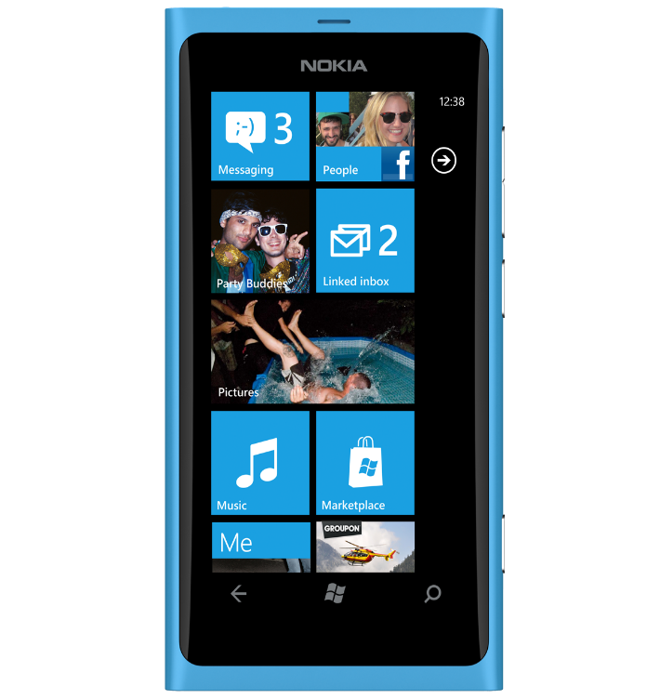
История на промените (2)
Старите версии са съхранени в историята на промените
Могат да бъдат извикани, прегледани и дори възстановени
Възстановяване
Добра версия
Лоша версия

Slide 7


Речник: Хранилище (Repository)
Съхранява активите на проекта на отдалечен сървър
Отдалечен
Локален

Slide 8
Речник: Клониране (Clone)
Изтегляне на локално копие на проекта
Клониране
Отдалечен
Локален

Slide 9
Речник: Предаване (Commit)
Съхраняване на множеството от променени файлове в локалното хранилище
Commit

Slide 10


Речник: Синхронизиране (Sync)
Изтегляне (Pull)
… на промените от отдалеченото хранилище и сливането им с нашите промени
Изпращане (Push)
… на локалните промени към отдалеченото хранилище
Изтегляне
Сливане
Изпращане
Конфликти

Slide 11
Речник: Разклонения (Branches)
master
master
custom-branch

Slide 12
Речник: Сливане (Merge) на Разклонения
Conflict
master
master
custom-branch

Slide 13





Пример: Разклонения (Branches)

Slide 14




Обобщение
Използваме системите за контрол на версиите за улесняване на работата в екип
Кодът се съхранява в централно хранилище
Води се опис на всички промени в проекта
Лесно се разрешават конфликтите, възникнали при сливане на промени

Slide 15
GIT и GIHUB
Част II

Slide 16


Съдържание

Slide 17

Git

Slide 18

Какво е Git?
Git == разпределена система за контрол на програмния код (source-control system)
Най-популярната в света (към момента)
Свободна, софтуер с отворен код
Работи с локални и отдалечени хранилища
Git bash – команден интерфейс към Git
Върви на Linux, Mac OS и Windows (msysGit)
http://msysgit.github.io
https://www.atlassian.com/git/tutorials/setting-up-a-repository

Slide 19
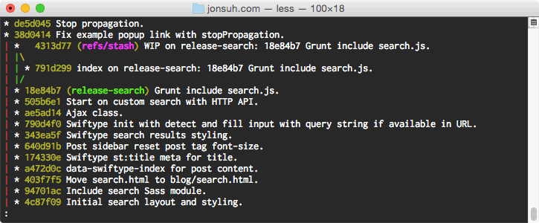
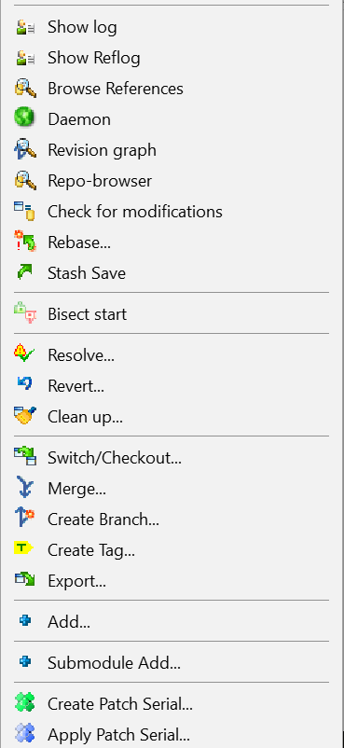
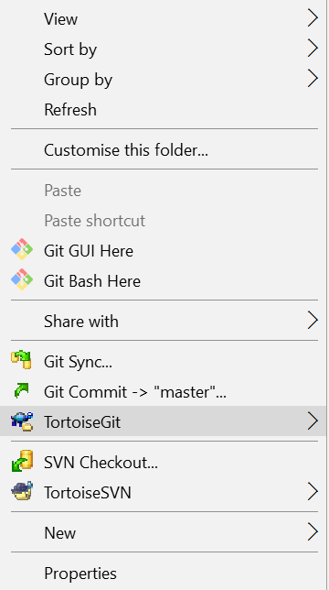
Използване на Git
Конзолен клиент
git, GitBash
Графичен клиент – TortoiseGit
https://tortoisegit.org/download/
Visual Studio / Eclipse плъгини
GitHub Desktop клиент
https://desktop.github.com

Slide 20

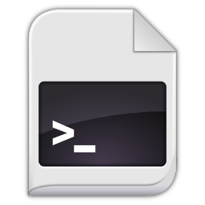
Как работи?
Pull
git add
Modified
Staged
Committed

Slide 21
Как работи?
Push
git commit
Modified
Staged
Committed

Slide 22
Инсталиране на Git
msysGit инсталация за Windows
Изтегляне на Git за Windows: https://git-for-windows.github.io
“Next, Next, Next” и сте готови с инсталацията
Настройки за избиране (те по подразбиране са избрани)
“Use Git Bash only”
“Checkout Windows-style, commit Unix-style endings”
Git инсталация за Linux:
sudo apt-get install git

Slide 23
Основни Git команди
Клониране на съществуващо Git хранилище
Изтегляне и сливане на промени от отдалечено хранилище
Подготовка (добавяне / избор) на файлове за запис
Предаване (commit) към локалното хранилище
git clone [отдалечен url]
git pull
git add [файл] ("git add ." добавя всичко)
git commit –m "[вашето съобщение]"

Slide 24
Основни Git команди (2)
Проверка на статуса (промените) в локалното хранилище
Създаване на ново локално хранилище (в текущата папка)
Създаване на отдалечено (+ кратко име за отдалечен Git URL)
Изпращане на промени (към отдалечено хранилище)
git status
git init
git remote add [remote name] [remote url]
git push [remote name] [local name]

Slide 25
Използване на Git команди: Пример
mkdir work
cd work
git clone https://github.com/SoftUni/test.git
dir
cd test
dir
git status
(edit some file)
git status
git add .
git commit -m "changes"
git push

Slide 26
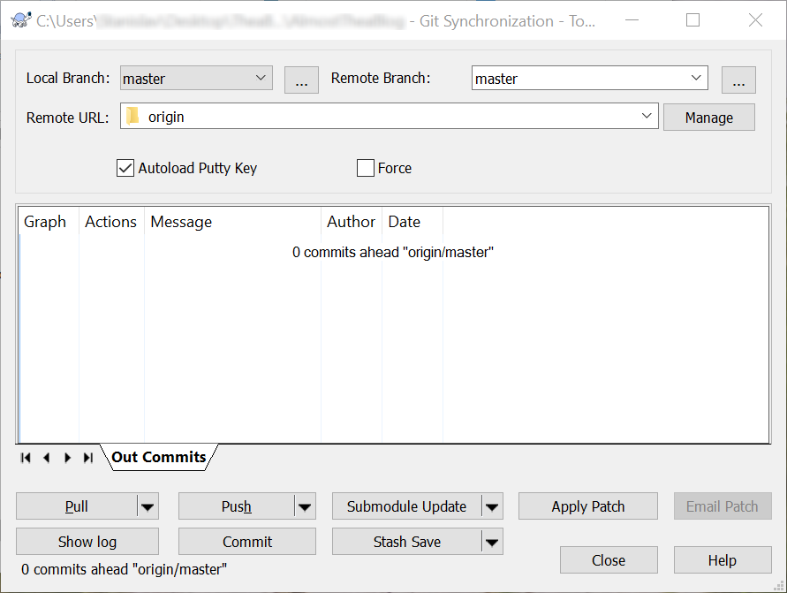
Използване на TortoiseGit: Пример

Slide 27

GitHub
Социална мрежа за разработчици

Slide 28
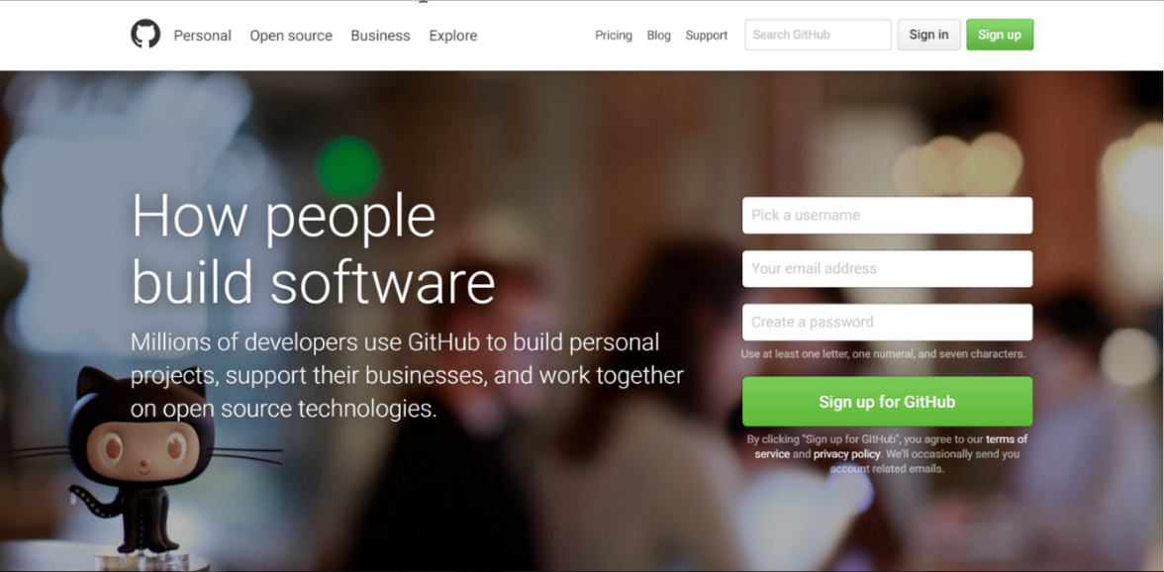
Какво е GitHub?
GitHub е #1 сайт в света за хостване на програмен код
Безплатен за проекти с отворен код
Платени планове за частни хранилища
GitHub предоставя:
Git хранилище за програмен код
Тракер на задачи (бъг тракер)
Табло на проекта (тип Канбан)
Уики страници (документация)

Slide 29
Обобщение
Важни Git команди:
clone, add, commit, pull, push
GitHub == най-използваната платформа за хостване на софтуер в света
Git хранилище, тракер на задачи, Канбан табло, Уики

